Slide 1
チーム開発演習振り返り
石川 楼丈
坂本 諒太

Slide 2
Agenda
１．開発したサービス
２．開発プロセス（チーム振り返り）
３．個人振り返り（坂本・石川）

Slide 3
１．開発したサービス

Slide 4
開発したサービス
テーマ
「リモートで働くために有用なWebサービス」

Slide 5
サービスの目的
「リモートワーカーに最適な環境を提案する」
目的の背景
自宅外で働く人の増加
自宅外で働く場所を知りたい人の増加
今後、増えていくリモートワーカー

Slide 6
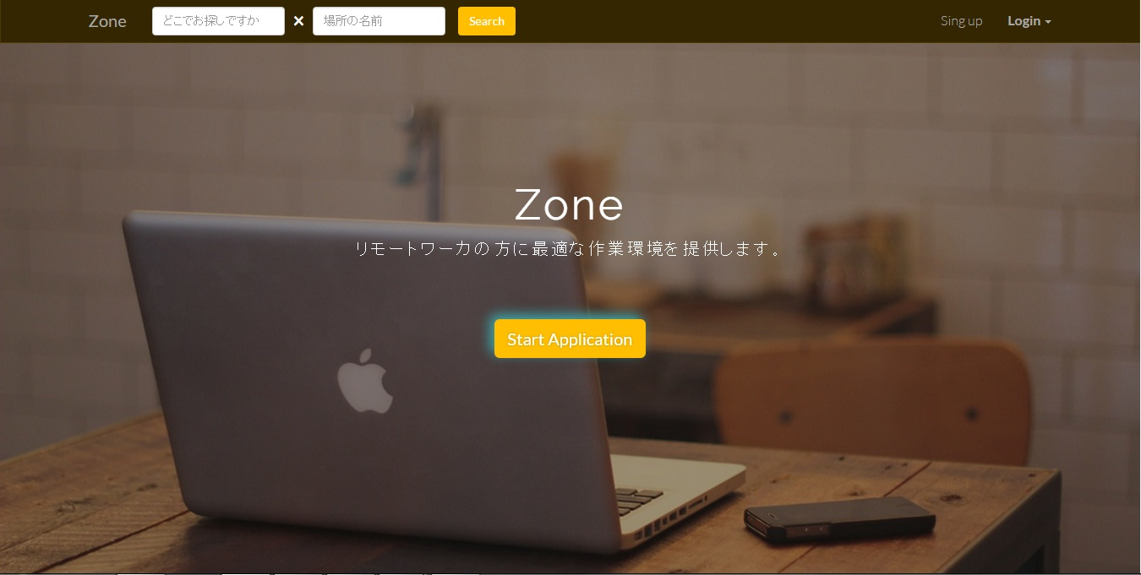

Zone

Slide 7
Zone
「リモートワーカーに最適な環境を提案する」
目的を実現する機能
Recommend
Point
Search

Slide 8
Zone
「リモートワーカーに最適な環境を提案する」
目的を実現する機能
Recommend
Point
Search

Slide 9
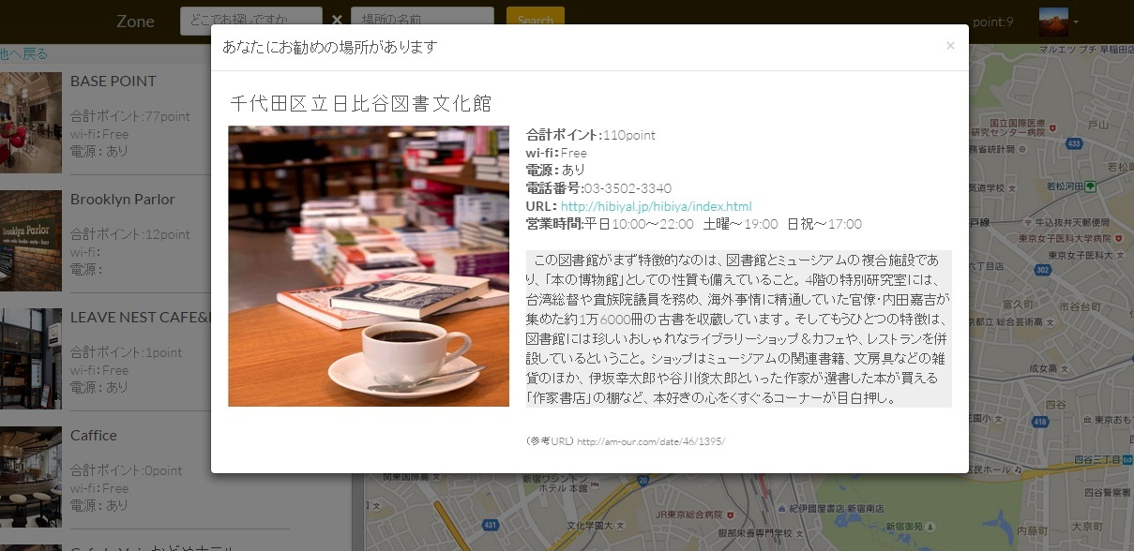
Zone
Recommend

Slide 10
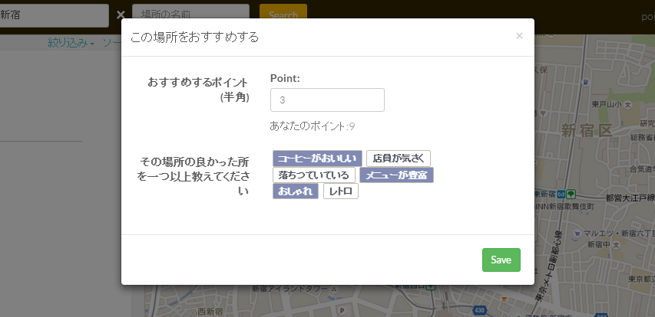
Zone
Point

Slide 11
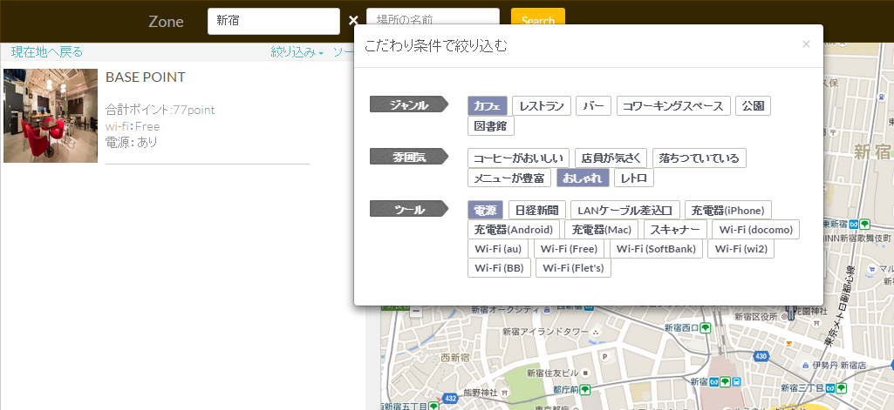
Zone
Search

Slide 12
Zone
Release1.1での追加機能
ユーザアイコン
マイページ
マップ内の場所だけ検索
現在地へ戻るボタン

Slide 13
２．開発プロセス

Slide 14
チーム開発演習
目的
提案、設計、実装、テストといった一連の開発工程の実践
チームでの開発体験と、それを円滑に進めるための手法の習得
言われたものを作るのではなく、自分たちでアイデア出し、要件を決定し、形にする力を身につける

Slide 15
チーム開発演習
リファクタリング
・テスト
他チームへ
プルリク
再び開発
開発
アイディア
出し
開発の流れ

Slide 16
アイディア出し
アイディアがあまり出てこなかった
手段
マインドマップ
先輩方へのヒアリング
アイディアの評価

Slide 17
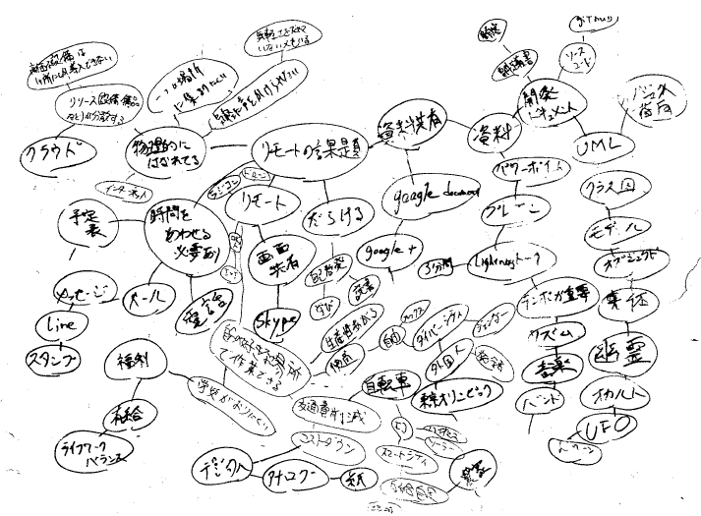
マインドマップ

Slide 18
先輩方へのヒアリング
AIチームでリモートワークを行ってみてどうか
クラウドチームでの仕事に関して

Slide 19
アイディアの評価方法
アイディア名 | 新規性 | 実装の容易さ | 面白さ | 合計
Zone | 3 | 4 | 4 | 11
生産性測定ツール | 4 | 2 | 3 | 9
お互いにこの表を埋めていきアイディアを決定する

Slide 20
アイディア出しをしてみて
良かったところ
様々な手法を経験できた
反省点
アイディアの量が出なかった

Slide 21
開発における特徴について

Slide 22

SCRUMの導入
プロダクトバックログ (Trelloで管理)
スプリント計画ミーティング

Slide 23
SCRUMをやってみて
良かったこと
優先すべきことが明確化された
問題点
SCRUMのvelocityの測定を行わなかった結果、毎週タスクが残った。

Slide 24


ペアプロ
石川君にJavaScriptの知識を共有するために実施
●イメージ図

Slide 25
ペアプロをやってみて
良かったこと
石川君の生産性が向上した
情報共有しながらコーディングが行えた
反省点
ペアプロをもっと行えばよかった

Slide 26
チーム振り返り
良かったこと
お互いに様々な技術や手法を経験できた
反省点
情報共有がうまくできていないところがあった

Slide 27
個人

Slide 28
３．個人振り返り（坂本）

Slide 29
目次
チーム内での個人としての役割
PullRequest期間での活動
個人振り返りまとめ
抱負

Slide 30
チームとしての役割

Slide 31








プロジェクトに対して技術導入

Slide 32
技術導入の一例

Slide 33
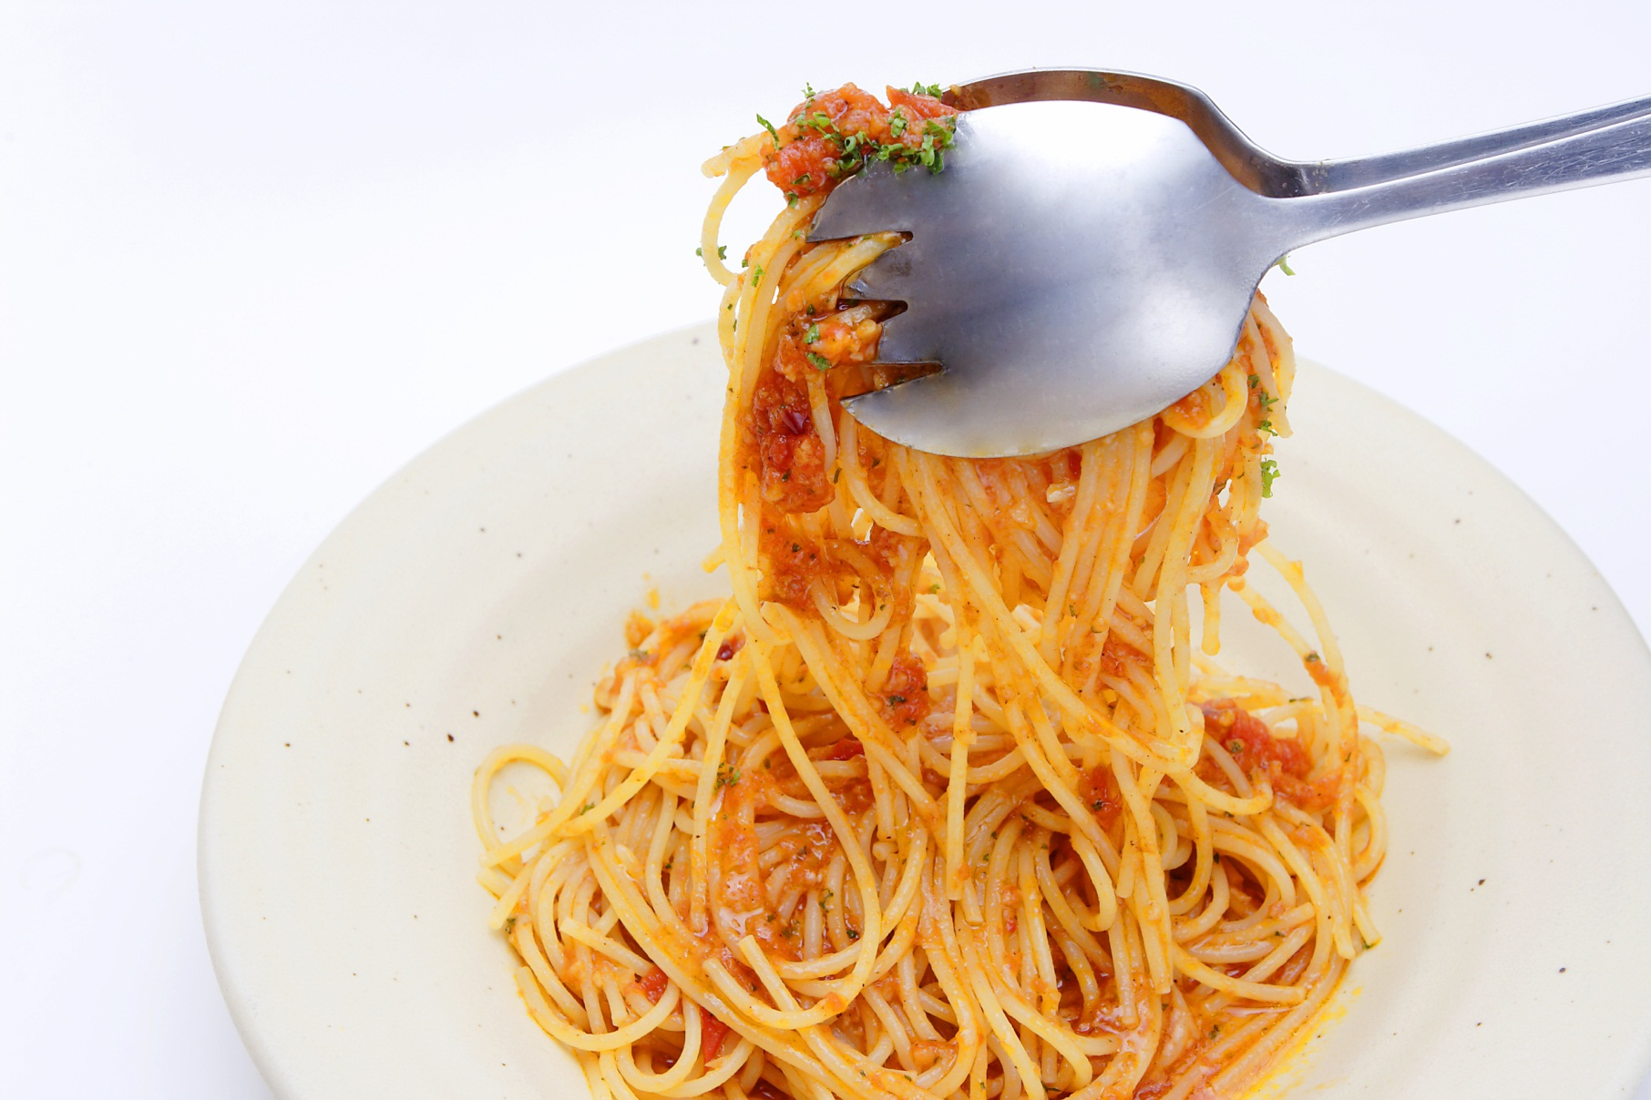
開発中盤のコード（JavaScript）
コードのオブジェクト化できていなかった

Slide 34
ここでTypeScriptが登場
Classベースで記述ができ、
静的型付けでリファクタリングがしやすい

Slide 35
技術導入をしてみて
良かったこと
自身の勉強になった
開発するうえで楽になった （TypeScript,BootBox.js）
反省点
新しい技術を使うと チーム内の学習コストが上がる

Slide 36
PullRequest期間での活動

Slide 37
古賀八代チームのプロジェクトに PullRequest
担当した追加希望の機能（issue）
JavaScript上でのバグ修正（受け入れ）
URL設計の修正（保留）
AIによる質問返信機能（受け入れ）

Slide 38




古賀八代チームの要件
Q
ユーザA
質問
ユーザB
A
質問パス
Any User
回答返信
ロボット（AI）
誰も回答しないとユーザが回答しにくいと
古賀八代チームが仮説を立てた

Slide 39


ロボット(AI)の構成
Q
.Chain()
質問本文
キーフレーズ抽出
本文中の重要単語抽出
ナイーブベイズ分類器
言語モデルをもとにジャンル推定
IT
food
ジャンルに応じた回答

Slide 40
PullRequest
良かったこと
他人のコードを読むことが勉強になった
反省点
たびたびバグが残った状態で PullRequestを送信してしまった

Slide 41
個人振り返りまとめ
学んだこと
自分以外の人を意識して開発することを学んだ
優先すべきタスクの決め方を学んだ
次にやること
今回の開発で学んだ内容を実行していく

Slide 42
抱負
IT有名人になること

Slide 43
３．個人振り返り（石川）

Slide 44
やったこと（Zone）
実装した機能
UI/UXデザイン・実装
非同期通信（検索機能・絞り込み機能）
機能以外
1.1Release
サーバーサイドリファクタリング
単体テスト

Slide 45
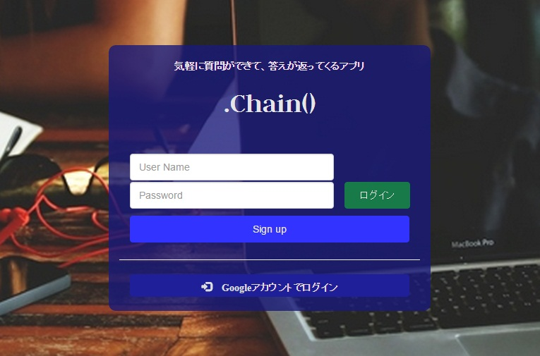
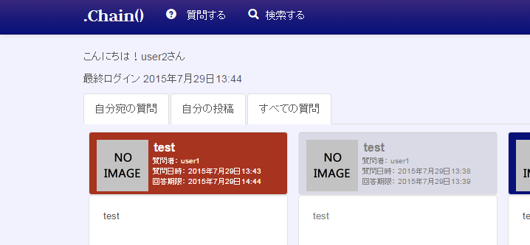
やったこと（プルリク.Chain()）
ログインフォームデザイン・実装
サインインページデザイン・実装
サイト全体の配色

Slide 46
KPT（K）
KEEPするもの
先を見て優先すべきものからとりかかる
・プログラミング能力の向上に専念
常に改善する意識を持つ
・チーム内のコミュニケーションの仕方を工夫
モチベーションの維持

Slide 47
KPT（Ｐ）
Ｐｒｏｂｌｅｍ
リーダブルコードの書き方の指針がわからない
チーム内にも利害関係があり度々コンフリクト
自分の考えをなかなか言語化できない

Slide 48
KPT（Ｔ）
ＴＲＹすること
クラスを使ったリファクタリング手法の学習
チーム内のWin-Winを考えた言動をとる
自分の考えを書き出す

Slide 49
抱負

